Slide 1
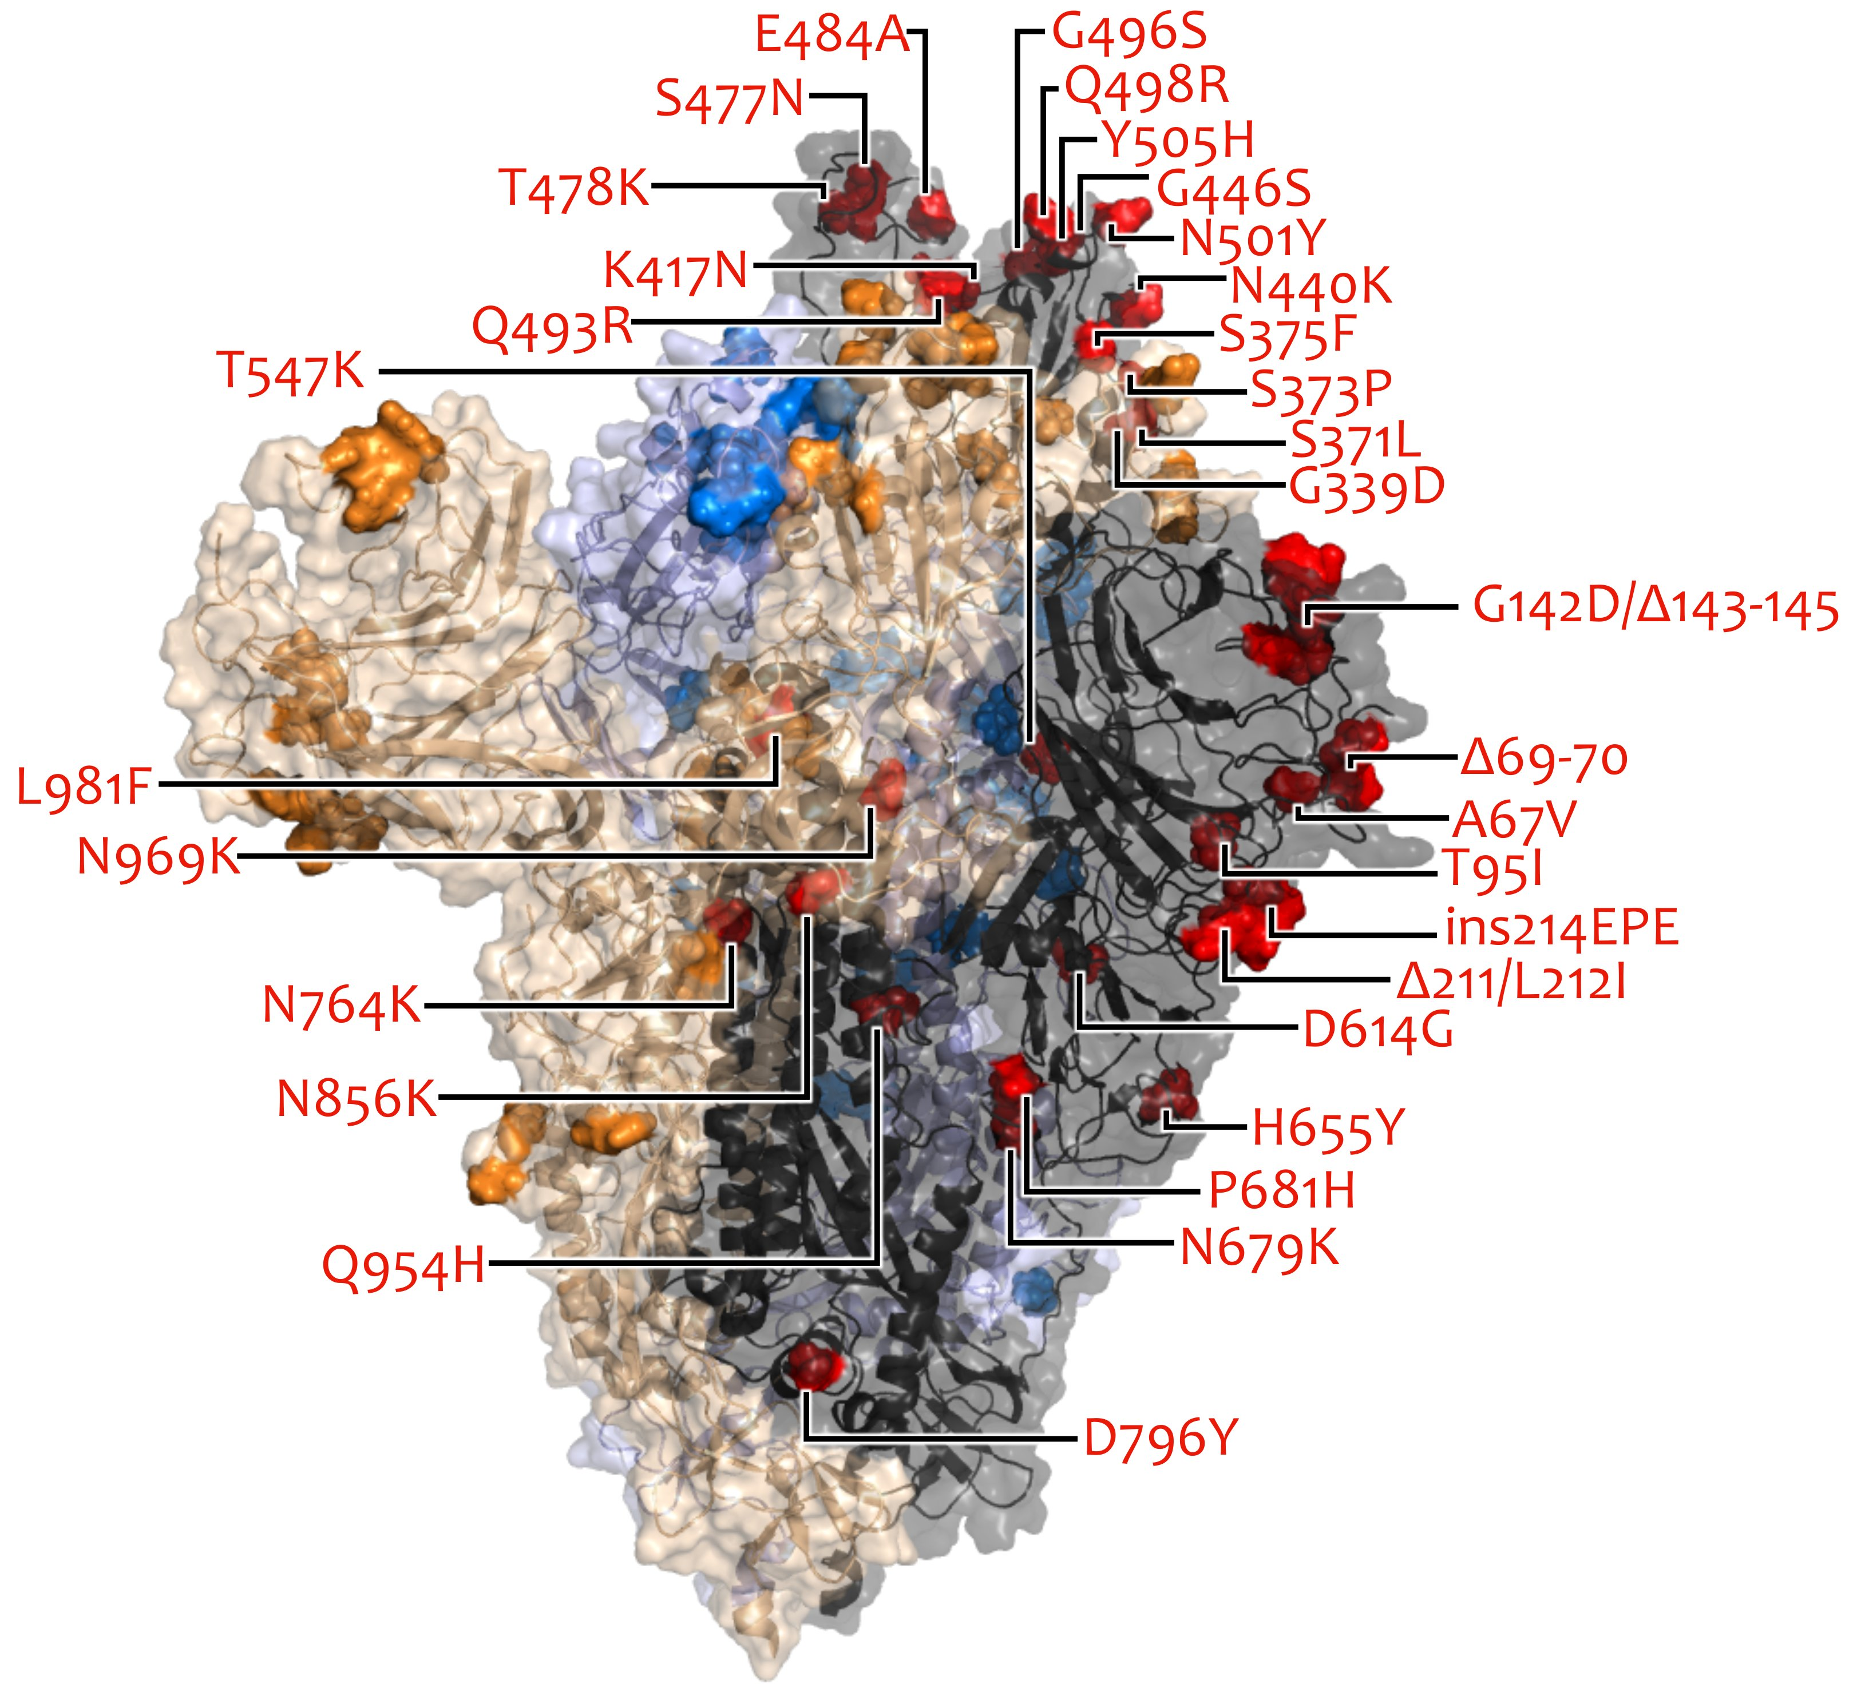
VOC/VOI/SARS-CoV-2 Varianten in Deutschland aktuelle Situation
FG36, FG32, MF1, FG17, AG Evo Berlin, 12.04.2023

Slide 2
Übersicht VOC/VOI/VUM
Aktualisierung 30.03.2023
Currently circulating VOC: none
Currently circulating VOI: XBB.1.5
Currently circulating VUM: BQ.1, BA.2.75, CH.1.1, XBB, XBB.1.16, XBF sowie neu XBB.1.9.1
VOC: none
VOI: BA.2.75 (incl. sub-lineages (BN, CH and others), BQ.1, XBB (incl. sub-lineages, excl. XBB.1.5-like lineages), XBB.1.5-like (umbrella of SARS-CoV-2 lineages, e.g. XBB.1.5, XBB.1.9.1*, XBB.1.9.2*, and XBB.1.16)
VUM: XBC (Delta-BA.2 recombinant), BN.1, CH.1.1, XAY, XBB.1.16
Notes:
XBC*: bis KW 11 21 Seqs, nie > 0,1 %, erster KW 43/22

Slide 3
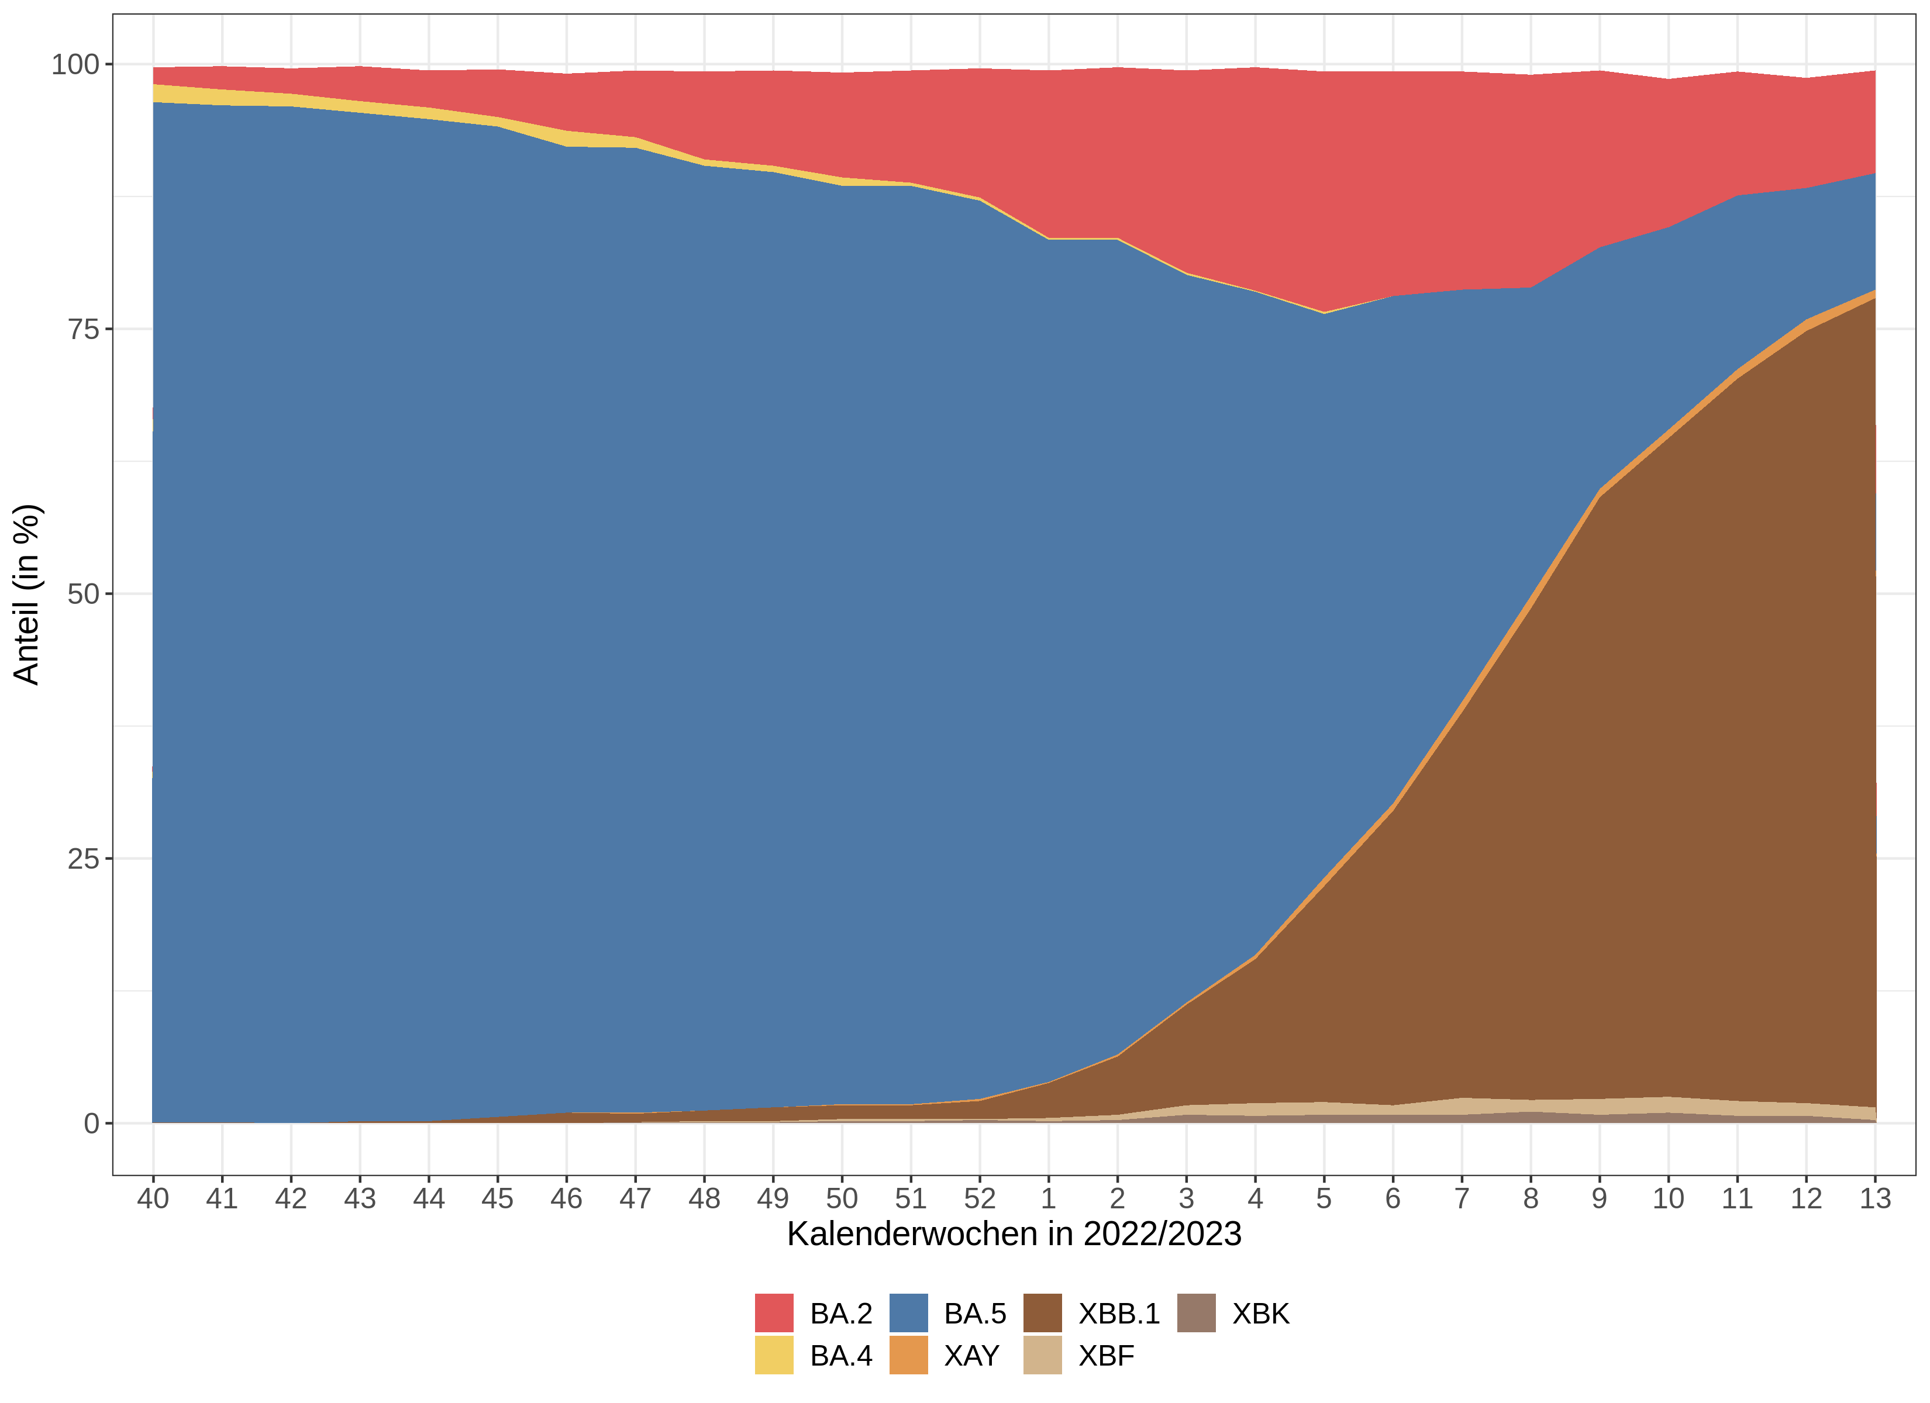
Anteile: deskalierte VOC, Rekombinanten
KW /Jahr 2023 | Omikron |  | Rekombinanten
 | BA.2* | BA.5* | XAY* | XBB.1* | XBF* | XBK
04 | 21,1 % | 62,6 % | 0,4 % | 13,6 % | 1,2 % | 0,7 %
05 | 22,7 % | 53,2 % | 0,8 % | 20,4 % | 1,2 % | 0,8 %
06 | 21,2 % | 47,9 % | 0,7 % | 27,8 % | 0,9 % | 0,8 %
07 | 20,6 % | 38,9 % | 1,0 % | 36,4 % | 1,6 % | 0,8 %
08 | 20,1 % | 29,1 % | 1,2 % | 46,4 % | 1,1 % | 1,1 %
09 | 16,7 % | 22,8 % | 0,8 % | 56,8 % | 1,5 % | 0,8 %
10 | 14,0 % | 19,1 % | 0,8 % | 62,2 % | 1,5 % | 1,0 %
11 | 11,7 % | 16,4 % | 0,9 % | 68,2 % | 1,4 % | 0,7 %
12 | 10,4 % | 12,4 % | 1,1 % | 72,9 % | 1,2 % | 0,7 %
13 | 9,7 % | 11,0 % | 0,8 % | 76,4 % | 1,2 % | 0,3 %
9,7 %
11,0 %
0,8 %
76,4 %
* einschließlich aller Sublinien der Variante
KW /Jahr 2023 | Stichprobe Anzahl | Anteil an übermittelten Fällen
09 | 3771 | 4,4%
10 | 3024 | 6,9%
11 | 2574 | 6,4%
12 | 1549 | 4,8%
13 | 953 | 4,2%
Updated, incl. XBB.1
1,2 %
0,3 %

Slide 4
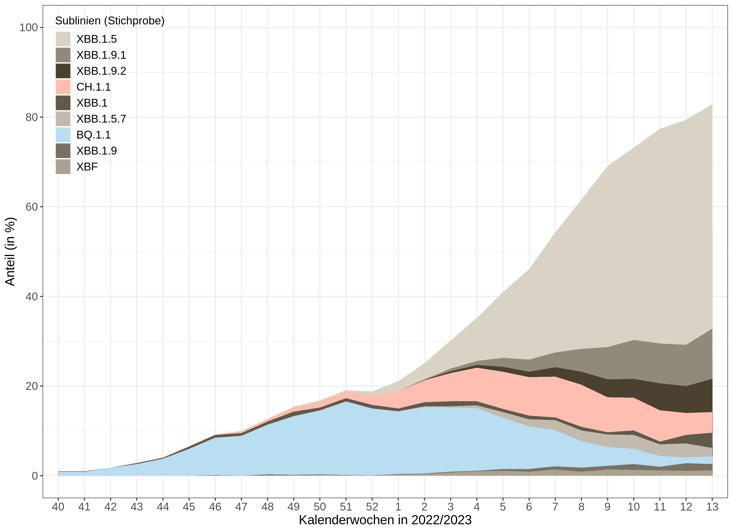
SARS-CoV-2 Varianten mit > 1% in KW 13/2023
KW 13/2023 (Stichprobe)
Sublinie | Anteil 13/23
XBB.1.5 | 50,1 %
XBB.1.9.1 | 11,2 %
XBB.1.9.2 | 7,4 %
CH.1.1 | 4,6 % |  | Sublinien von BA.2.75
XBB.1 | 3,4 %
XBB.1.5.7 | 1,9 %
BQ.1.1 | 1,7 % |  | Sublinien von BA.5
XBB.1.9 | 1,4 %
XBF | 1,2 %
XBB.1.16 (VUM by WHO) → 14 Nachweise bis KW13/2023 wird bisher nicht von der im Bericht verwendeten Pangolin-Version ausgewiesen. D.h. XBB.1.16 wird nicht in unseren veröffentlichten Datentabellen aufgeführt.
XBB.1.5 aktuell einzige VOI (WHO), sonst VUM
Rekombinante Linien machen in KW 13/2023 79,3 % der Stichprobe aus.
Notes:
XBF: under monitoring→ Omicron-Omicron Recombinants
ECDC listed under BA.2.75 → (BA.2.75 including its sub-lineages (BN, CH and others). Omicron-Omicron Recombinants XBF and XBK that share the same spike as BA.2.75 are monitored under BA.2.75 lineages)
UKHSA Info:
Since last technical briefing 3 additional signals in monitoring → monitored either due to concerning growth, mutation profiles or national and/or international interest: XBB.1.9.1, XBB.1.9.2 and XBB.1.16 (all 3 signals under monitoring in UK).
XBB.1.9.1: rapidly increasing in proportion and currently only lineage with significant growth advantage relative to XBB.1.5, though with small numbers identified XBB.1.9.1 and XBB.1.5 are the most competitive of the signals in monitoring or designated variants, across all models). → variant is new escalated signal in UK

Slide 5
Auslaufen der CorSurV zum Mai: Konsequenzen für die Berichterstattung
Umstellung der Datenbasis der IMS-SARS-CoV-2 Varianten auf das IMSSC2-Netzwerk → Ziel >100 Sequenzen/Woche
Verzögerung der Verfügbarkeit der Information vergrößert sich von aktuell 10-14 Tagen auf ca. 20+ Tage
→ Berichterstattung anpassen: Datenaggregation & Darstellung Verteilung von SARS-CoV-2 Varianten auf eigener Webseite
Notes:
weiterhin eine Basissurveillance der in Deutschland zirkulierenden SARS-CoV-2 Varianten in Deutschland sichergestellt. Für SARS-CoV-2 wird ab Mai 2023 in diesem Rahmen ein wöchentliches Volumen von etwa 100 sequenzierten Proben aus allen Bundesländern angestrebt.
Diese Zahl reicht nach Einschätzung des RKI aus, um den Verlauf der Verteilung der dominierenden SARS-CoV-2 zuverlässig zu überwachen. Mit dem angestrebten Volumen werden SARS-CoV-2-Varianten ab einer Prävalenz von ca. 4 % mit einer 98%igen-Wahrscheinlichkeit erkannt.
Aufbau der Webseite mit MF1 → Details zur Visualisierung derzeit in Abstimmung

